Slide 1
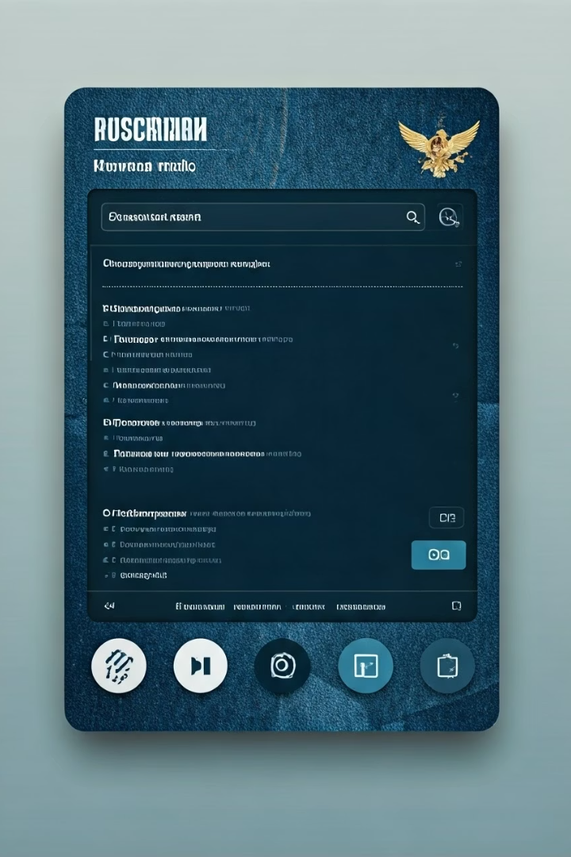
Telegram Web App-бот: Песни на Заказ в Военной Тематике
Инновационный сервис для создания уникальных песен патриотической тематики. Наш бот соединяет творчество с историей.
Авторы: Дремков Владислав
Цыпалин Матвей
Елькин Егор Махмудов Мердан
Френкель Марк

Slide 2




Ценность Продукта: Персонализированные Песни
Уникальность
Идеальный подарок
Эмоциональная связь
Песни создаются индивидуально под каждый запрос.
Впечатляющий элемент для любого патриотического мероприятия.
Музыка, которая затрагивает глубинные чувства.

Slide 3






Модель Монетизации: Единовременные Тарифы
Премиум
Максимальная ценность
Расширенный
Улучшенное качество
Базовый
Доступное начало
Простая и прозрачная система оплаты. Растущий спрос на уникальные тематические подарки.

Slide 4
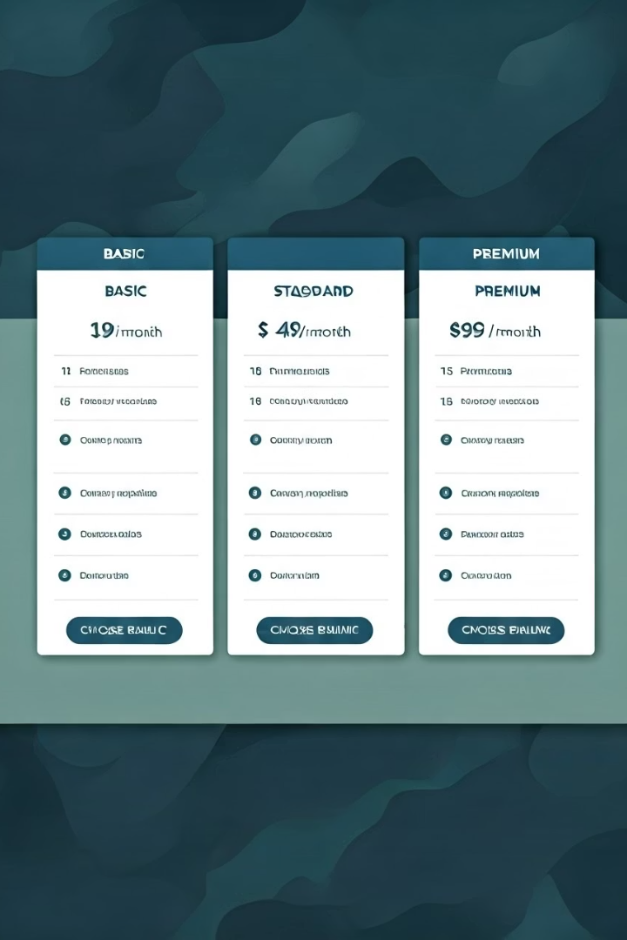
Ценовая Политика и Тарифы
Базовый тариф
Расширенный тариф
5000 рублей
10000 рублей
Оригинальный текст песни
Всё из базового
Базовая мелодия
Профессиональная аранжировка
Премиум тариф
15000 рублей
Всё из расширенного
Профессиональная запись вокала

Slide 5






Целевая Аудитория
Военнослужащие и ветераны
Ценят песни о военной службе и истории.
Организаторы мероприятий
Ищут уникальный контент для патриотических событий.
Искатели подарков
Хотят впечатлить близких особенным презентом.

Slide 6
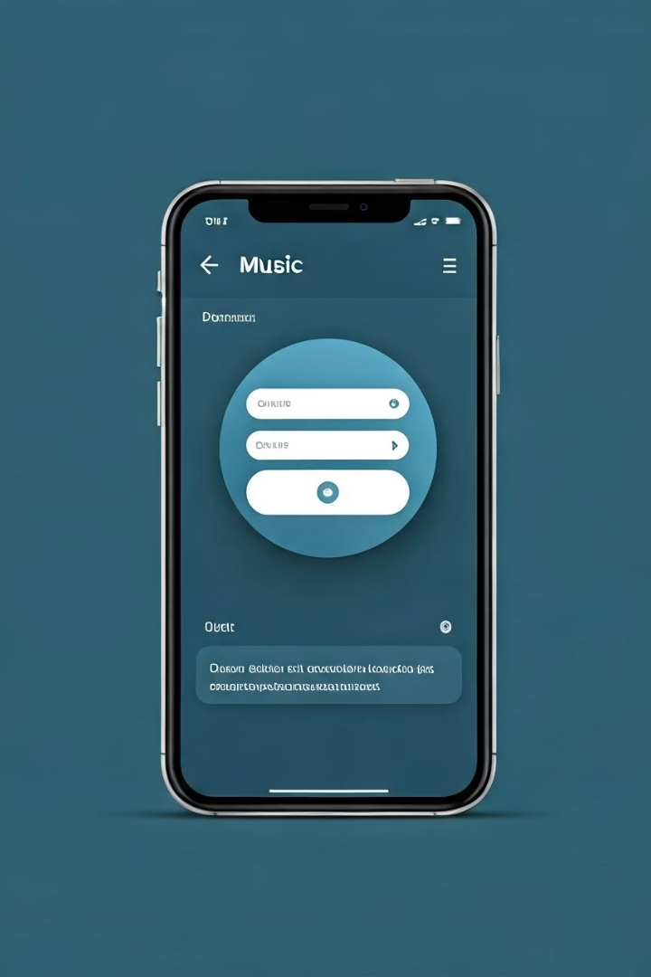




Преимущества Telegram Web App-бота
Удобный доступ
Заказ через популярный мессенджер в любое время.
Быстрое создание
Оперативное выполнение заказа с минимальными усилиями.
Широкая кастомизация
Множество опций для персонализации песни.
Уникальность
Единственное решение такого рода на рынке.

Slide 7

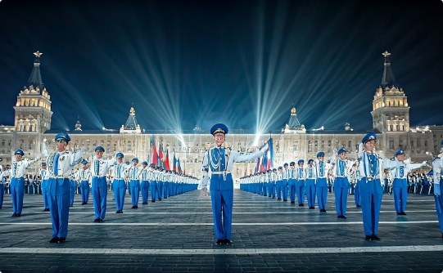

Примеры Использования
Подарок ветерану
Военный парад
Личная история
Трогательная песня о подвигах прошлого и благодарности потомков.
Музыкальное сопровождение для торжественных мероприятий.
Песня о героизме родственника или личном патриотизме.

Slide 8

Заключение: Музыка, Которая Объединяет
Уникальный продукт
Первый Telegram-бот для создания военных песен на заказ.
Эмоциональная ценность
Музыка, которая трогает сердца и объединяет поколения.
Инвестиционная привлекательность
Растущий рынок с минимальной конкуренцией и высоким потенциалом.

